Slide 1
【提案書】
クリアタンクボトル 350ml
特徴
大きめのカットフルーツなども入れやすい寸胴タイプの350mlクリアボトルです。カラーバリエーションも全4色と豊富ですので、名入れするオリジナルデザイン等に合わせてお選びください。
納期
納期スペース
仕様
素 材：AS､PP
サイズ：φ67×137mm
容 量：350ml
機 能：本体耐熱温度80℃
付属品：取説付(紙箱面)
備 考：レッド・ネイビー・ブラック・ホワイト
食品衛生検査済
お見積
お見積りスペース

Slide 2
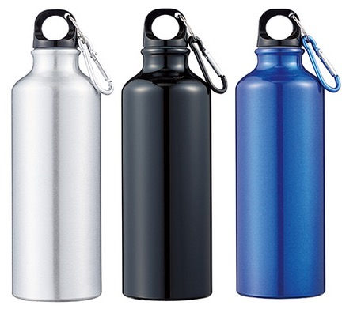
【提案書】
アルミスポーツボトル500(カラビナ付)
特徴
アウトドアやスポーツ系ショップのオリジナルグッズとして、またイベント等でばらまくノベルティアイテムとして人気の高いスポーツボトル。アルミ製のため軽量で丈夫ですので便利に活用可能。
納期
納期スペース
仕様
素 材：アルミ、PP、シリコン
サイズ：φ65×208mm（包装形態：化粧箱：70×70×215mm）
容 量：500ml
重 量：約115g
備 考：シルバー・ブラック・ブルー
お見積
お見積りスペース

Slide 3
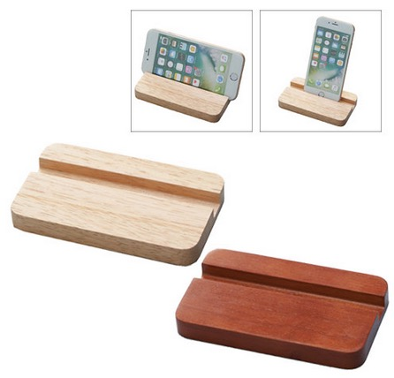
【提案書】
ラバーウッドスタンド ワイド
特徴
無機質なデスク上にナチュラルな温もりを与えてくれる、ゴムの木の素材で作られたワイド型のウッドスタンドです。オリジナルデザインの名入れ印刷も可能ですのでノベルティ用におすすめです。
納期
納期スペース
仕様
素 材：ゴムの木
サイズ：120×70×17mm
付属品：取説付
備 考：ダークウッド・ナチュラルウッド
お見積
お見積りスペース

Slide 4
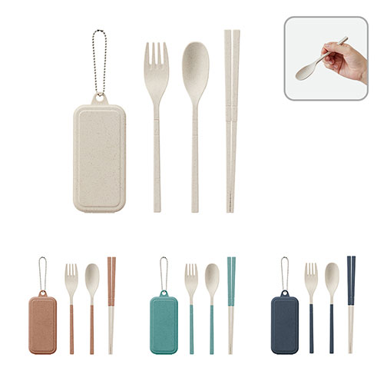
【提案書】
カトラリーセット麦わら入りタイプミニ(3点)
特徴
本来破棄される麦わらを配合して作られたエコ商品です。カトラリーはそれぞれ分解して収納できるため、収納時はとてもコンパクトです。ケースはボールチェーン付きで必要な時にサッと取り出して使用できます。
商品写真
納期
納期スペース
仕様
素 材：PP、麦わら 他
サイズ：ケース／約W55×H24×D127（mm） スプーン／組み立て時約W29×H174（mm） フォーク／組み立て時約W26×H174（mm） 箸／組み立て時約H187（mm）
包 装：PP袋
お見積
お見積りスペース

Slide 5
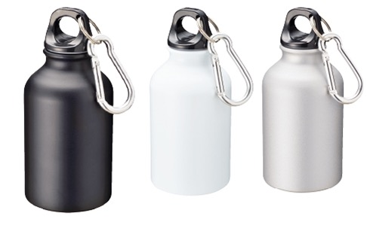
【提案書】
アルミマウンテンボトル
特徴
軽量かつ耐久性に優れたアルミ素材の320mlボトルです。カラビナ付きでベルトループやバッグ等にも取り付けられるため、アウトドアイベントなどのノベルティグッズとしても人気です。
納期
納期スペース
仕様
素 材：アルミ､PP､スチール 他
サイズ：Φ65×150mm
容 量：320ml
付属品：取説付(紙箱面)
備 考：食品衛生検査済
マットシルバー・マットブラック・マットホワイト
お見積
お見積りスペース

Slide 6
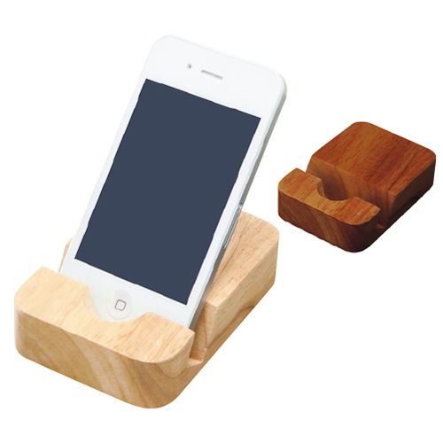
【提案書】
ラバーウッドマルチスタンド
特徴
無機質なデスク上にナチュラルな温もりを与えてくれる、ゴムの木の素材で作られたマルチなウッドスタンドです。オリジナルデザインの名入れ印刷も可能ですのでノベルティ用におすすめです。
納期
納期スペース
仕様
素 材：ゴムの木
サイズ：70×110×24mm
付属品：取説付
備 考：ダークウッド、ナチュラルウッド
お見積
お見積りスペース

Slide 7
【提案書】
スリムクリアボトル(S)
特徴
スポーツ系・アウトドア系から飲食系まで、幅広い業種のノベルティグッズとして活用される人気のクリアボトルSサイズです。カラー展開も豊富ですので名入れデザインに合わせてお選び下さい。
納期
納期スペース
仕様
素 材： PET､PP
サイズ：φ58×150mm
容 量：300ml
機 能：本体耐熱温度60℃
付属品：取説付(紙箱面)
備 考：食品衛生検査済 ブラック・ピンク・ホワイト
お見積
お見積りスペース

Slide 8
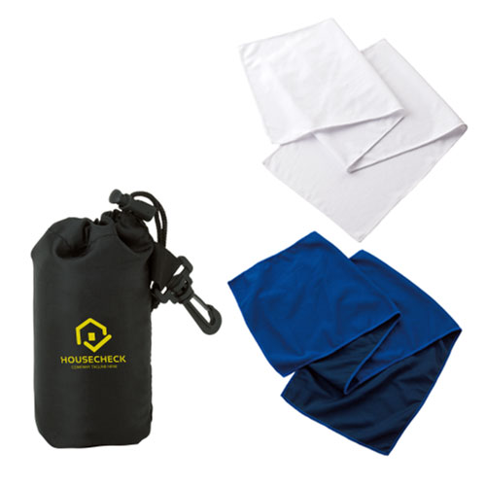
【提案書】
涼感マフラータオル(巾着付)
特徴
濡らして絞ればヒンヤリと心地良い量感を与えてくれるマフラータオルは、夏場の屋外フェスから現場作業まで、幅広いシーンで利用可能です。
専用巾着付きで持ち歩くのにもとっても便利！
納期
納期スペース
仕様
素 材：タオル/ポリエステル､巾着/ポリエステル 他
サイズ：タオル/約900×200mm､
巾着(本体)/約95×137mm､巾着(底面)/φ57mm
（包装形態：OPP袋､台紙）
付属品：取説付(台紙面)
備 考：ブルー、ホワイト
お見積
お見積りスペース

Slide 9
【提案書】
スポーツボトル 500ml
特徴
飲み口を上にきゅっとスライドさせるだけで、片手で飲むことができる、アクティブシーンで人気の高い500mlボトルです。ホワイトとブルーの二色展開から選択可能。特典用などにおすすめです。
商品写真
納期
納期スペース
仕様
素 材：PE・PP・シリコンゴム
サイズ：190×Φ70mm
容 量：500ml
備 考：全2色
お見積
お見積りスペース

Slide 10
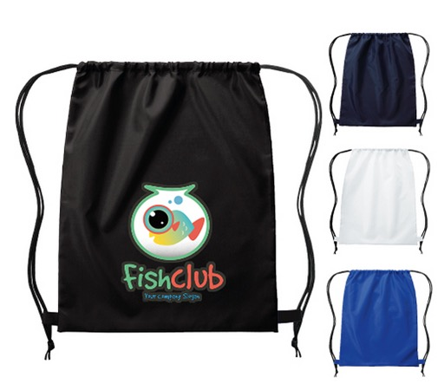
【提案書】
イベントリュック
特徴
部活やサークルをはじめ、音楽バンドやフェス等のオリジナルグッズ用としても人気の高いイベントリュック。シンプルな形状ですのでオリジナルの名入れデザインもよく目立たせられます。
納期
納期スペース
仕様
素 材：ポリエステル 他
サイズ：約420×530mm
備 考：ロイヤルブルー・ネイビー・ブラック・ホワイト
お見積
お見積りスペース

Slide 11
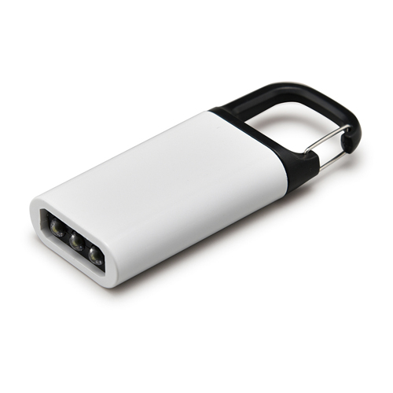
【提案書】
カラビナ付ポケットライト
特徴
バッグやベルトループなどに付けられるカラビナ付きで便利な手のひらサイズのライトです。名入れプリントが可能ですので、オリジナルグッズやノベルティアイテム用としてもおすめです。
納期
納期スペース
仕様
素 材 ： ABS
サイズ ： 32×84×13mm
付属品 ： ボタン電池(CR2032)2ヶ付(モニター)
包 装 ： 箱入 箱サイズ/53×104×20mm
お見積
お見積りスペース

Slide 12
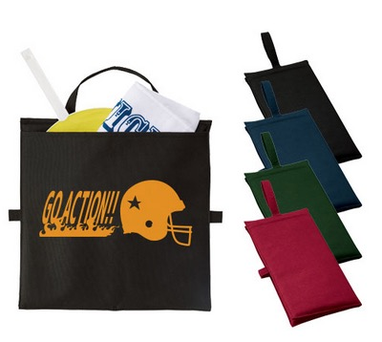
ナチュラル・
ナチュラル
【提案書】
バッグにもなるシートクッション
特徴
スポーツ観戦やライブ会場で販売するオリジナルグッズやノベルティアイテムとして最適な、バッグとしても利用できる便利なシートクッションです。全4色のカラー展開でご用意いたしました。
納期
納期スペース
仕様
素 材： ポリエステル 他
サイズ：本体/約320×325mm･持ち手/約20×260mm
･折りたたみ時/約160×325×20mm
備 考：ネイビーブルー・インクブラック・ダークグリーン・ワインレッド
お見積
お見積りスペース

Slide 13
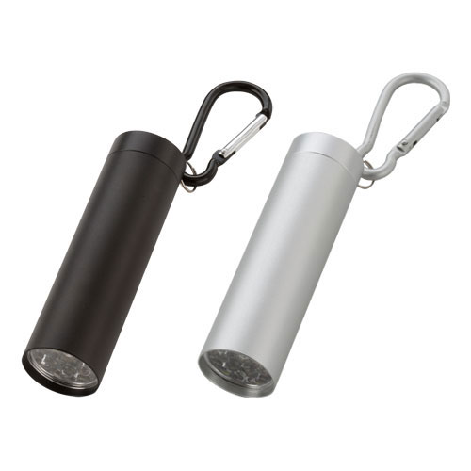
【提案書】
LED9灯カラビナ付ライト スムース
特徴
スムースなクールな見た目が格好良い、すっきりとしたLEDライトです。9灯でとっても明るく照らしてくれますのでキャンプ用にも災害用にもおすすめ。2色のカラー展開からお選びください。
納期
納期スペース
仕様
素 材 ： アルミ 他
サイズ ： φ26×142mm
付属品 ： 単4乾電池3本(付属)､取説付(紙箱面)
包 装 ： エアパッキン､紙箱
お見積
お見積りスペース

Slide 14
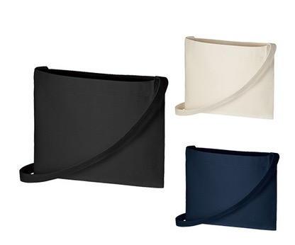
【提案書】
キャンバスサコッシュ インナーポケット付
特徴
10オンスと手頃に厚手で耐久性にも優れたキャンバス素材のサコッシュです。ベーシックなアイテムですが、便利な内ポケット付きがポイント。3色のカラー展開から自由にお選び下さい。
納期
納期スペース
仕様
素 材：コットン(320g/㎡) 他
サイズ：本体/約320×250mm、ショルダー部分/約25×1100mm
備 考：ミッドナイトブルー・ナチュラル・ナイトブラック
お見積
お見積りスペース

Slide 15
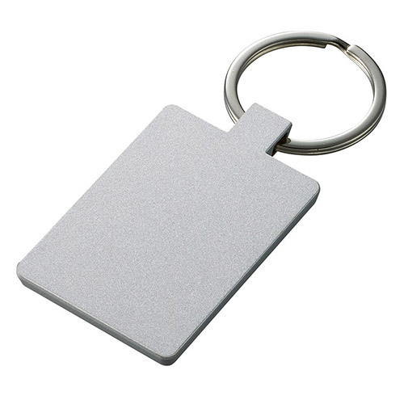
【提案書】
ミラー付メタルキーホルダー スクエア
特徴
すっきりとしたシンプルなスクエアタイプのメタルキーホルダーです。裏面はミラーになっているためちょっとしたお化粧直しなどに最適です。オリジナル名入れプリントも格安で承ります。
納期
納期スペース
仕様
素 材 ： 亜鉛合金、ステンレス 他
サイズ ： 40×75×4(mm)
包 装 ： OPP袋、台紙
お見積
お見積りスペース

Slide 16
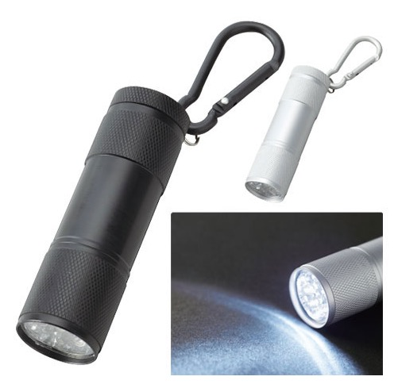
【提案書】
LED9灯カラビナ付ライト
特徴
9灯でとっても明るく照らしてくれますのでキャンプ用にも災害用にもおすすめのLEDライトです。全2色のカラー展開から、オリジナル名入れのデザインに合わせてお選びください。
納期
納期スペース
仕様
素 材：アルミ 他
サイズ：Φ27×142mm（包装形態：エアパッキン､紙箱）
付属品：単4乾電池3本(別売)､取説付(紙箱面) ※商品に電池は含まれません｡
備 考：マットシルバー・マットブラック
お見積
お見積りスペース

Slide 17
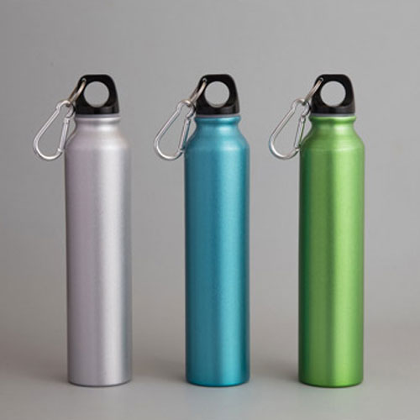
【提案書】
スリムボトル350ml
特徴
軽くてスリムな350mlのアルミボトルは名入れができて、オリジナルの記念品・物販・ノベルティ製作にぴったり。カバンに入れても場所を取らず、携帯に便利なカラナビが付いています。
商品写
納期
納期スペース
仕様
カラー展開：3色アソート(シルバー・ブルー・グリーン)
素材：アルミ
サイズ：φ50×235mm
包装：化粧箱入り,53×53×240mm
お見積
お見積りスペース

Slide 18
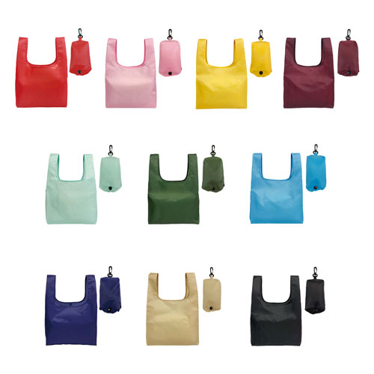
【提案書】
ECO コンパクトマイバッグM
特徴
Mサイズなコンパクトマイバッグ。持ち歩きやすいカラビナ付きの収納ポーチ付き。カラーバリエーションも非常に豊富で名入れも可能。ノベルティ用としてもおすすめのアイテムです。
商品写真
納期
納期スペース
仕様
素 材:ポリエステル
サ イ ズ : 使用時：横390×縦630×奥行140mm、収納時：横70×縦140mm
容 量 : 約17L
重 量 : 約46g
付属品 : 収納ポーチ付き
備 考 : カラー展開/10色
お見積
お見積りスペース

Slide 19
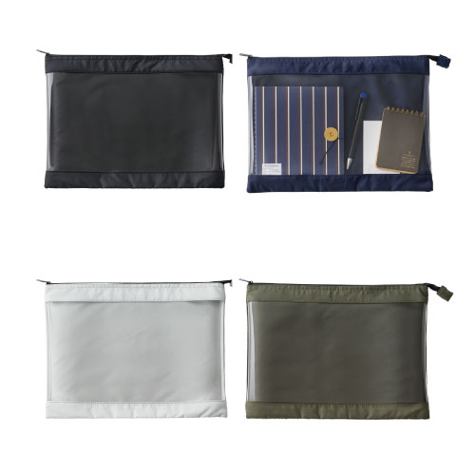
【提案書】
テントクロス クリアポーチA4
特徴
中に入れた物を外からでもひと目で視認できる上、耐久性にも優れたテントクロスを使用した、使い勝手の良いA4サイズのポーチです。全4色のカラー展開から選択可能。名入れも格安で承ります。
納期
納期スペース
仕様
素 材 ： ポリエステル、PVC他
サイズ ： 縦248×横333×奥行23mm
包 装 ： PP袋入
お見積
お見積りスペース

Slide 20
【提案書】
レギュラーキャンバス サコッシュ
特徴
カジュアルでナチュラルな印象を与えるキャンバス素材がオシャレな、すっきりシンプルなサコッシュです。カラー展開も全5色と豊富で、ノベルティやショッパー用などにもおすすめ。
納期
納期スペース
仕様
カラー展開：全5色
素材：綿100％（キャンバス）280g/平方メートル 8.3oz/yd2
サイズ：横300×縦230mm、持ち手の長さ1050mm
容量：0.7L
お見積
お見積りスペース

Slide 21
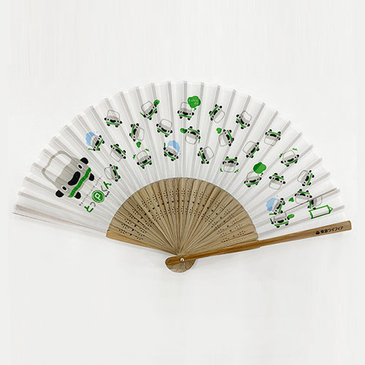
【提案書】
オリジナル扇子（布）
特徴
布貼りの扇面の片面にインクジェットでフルカラーのプリントが可能です。他とは違う、個性的な見た目で独自性の高いノベルティ用オリジナル扇子を作りたい方にオススメです。
商品写
納期
納期スペース
仕様
素材：ポリエステル・竹（白・茶・黒）
サイズ：7寸30間
備考：印刷：片面インクジェット
お見積
お見積りスペース

Slide 22
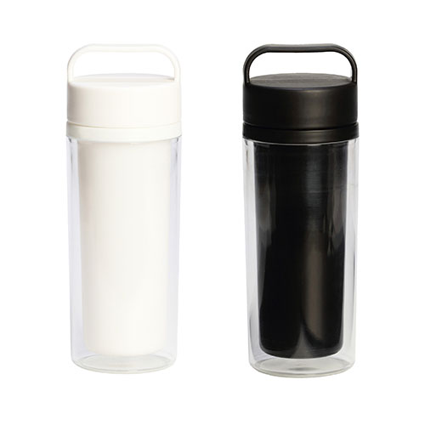
【提案書】
フロートマイボトル
特徴
好きな柄や写真がプリントされた台紙を入れられる上、倒れてもこぼれにくい仕様でとっても便利なマイボトルです。名入れプリントも可能なアイテムですのでノベルティグッズなどにも最適です。
納期
納期スペース
仕様
素 材 ： ポリプロピレン・ポリスチレン・シリコン
サイズ ： φ67×188mm
容 量 ： 280ml
包 装 ： 化粧箱入
お見積
お見積りスペース

Slide 23
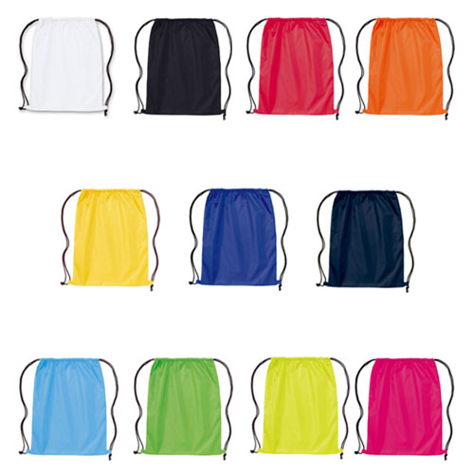
【提案書】
ナイロンランドリーバッグ
特徴
背負えて両手を自由にさせられることから部活やサークルのオリジナルグッズ用としても人気の高い、ナップサック型のランドリーバッグ。ナイロン素材のため軽くて丈夫で発色の良さも魅力です。
納期
納期スペース
仕様
カラー展開：全11色
素材：ナイロン100％
サイズ：横420×縦530mm
お見積
お見積りスペース

Slide 24
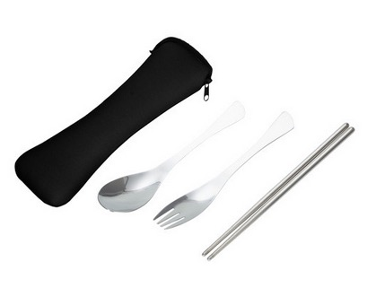
【提案書】
カトラリーセット
特徴
汚れの落ちも良く頑丈で高級感もあるステンレス性のカトラリーセットです。専用ケース以外にもスプーンやフォークの柄の部分にもオリジナル名入れが可能ですので、是非ご活用ください。
納期
納期スペース
仕様
素 材：（スプーン、フォーク、はし）ステンレス（ケース）クロロプレンゴム
サイズ：（スプーン、フォーク）全長165mm （はし）全長185mm
（ケース）65×H195×D2mm
包 装：PP袋入り
お見積
お見積りスペース

Slide 25
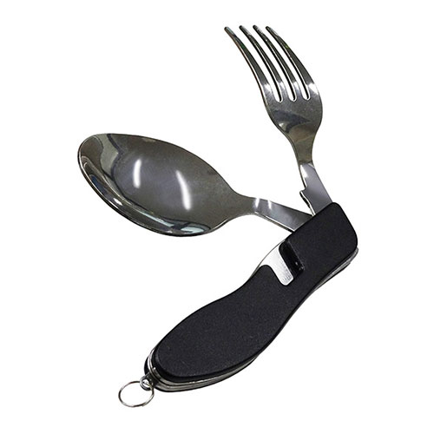
【提案書】
フォールディングカトラリー
特徴
スプーンとフォークを一体型にして纏めて持ち歩くことができるカトラリーセットです。アウトドア系イベントやキャンペーンの特典用やノベルティ用としておすすめです。是非ご活用ください。
納期
納期スペース
仕様
素 材 ： ステンレス・アルミ
サイズ ： 収納時:106×39×30mm/使用時:フォーク177mm・スプーン185m
包 装 ： 化粧箱入
お見積
お見積りスペース

Slide 26
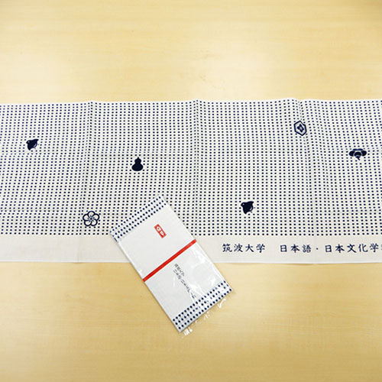
【提案書】
オリジナル手ぬぐい（反応染め）
特徴
綿100%素材で柔らかい風合いの本格的な反応染め手ぬぐい。インクがしっかり生地を通り抜けるので、裏も表も同じ様にキレイなプリントに仕上ります。展示会やイベントノベルティに人気です。
商品写
納期
納期スペース
仕様
素材：綿
サイズ：約900×340mm程度
備考：印刷：反応染め １色 塗り50％以内
お見積
お見積りスペース

Slide 27
【提案書】
ウォールカラーステンレスタンブラー
特徴
中身が見えるクリアなフタと、艶のあるステンレスな質感がポイントのタンブラーです。二重構造ですので熱いものでも持ちやすく、また結露も起こしにくい特性があり、便利に活用できます。
納期
納期スペース
仕様
素 材：ステンレス(18-8)､PS 他
サイズ：φ80×142mm
容 量：350ml
付属品：取説付(紙箱面)
備 考：レッド・クリア・ネイビー・ブラック・ホワイト
食品衛生検査済
お見積
お見積りスペース

Slide 28
【提案書】
フレームスクエアボトル
特徴
香水瓶のようなスタイリッシュなデザインがとても格好良いボトルです。かばんの中に入れて持ち運ぶのも便利なため、イベントやキャンペーンのノベルティグッズとしてもおすすめです。
納期
納期スペース
仕様
素 材：PETg､PP､シリコーンゴム
サイズ：80×177×42mm
容 量：380ml
機 能：本体耐熱温度60℃
付属品：取説付(紙箱面)
備 考：食品衛生検査済
ブラック、ホワイト
お見積
お見積りスペース

Slide 29
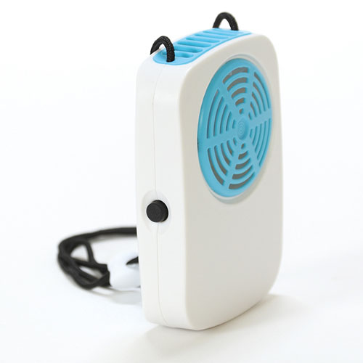
【提案書】
ハンズフリーファン
特徴
首から下げて持ち歩くことも、卓上で使用することもでき、ハンズフリーで利用可能な便利なミニファンです。暑い夏のイベントやキャンペーンのノベルティ用などにもおすすめです。
納期
納期スペース
仕様
素 材 ： ABS樹脂・ポリプロピレン・ナイロン
サイズ ： 80×30×120mm
包 装 ： 化粧箱入
備 考 ： 電池:単三×2(別売)
お見積
お見積りスペース

Slide 30
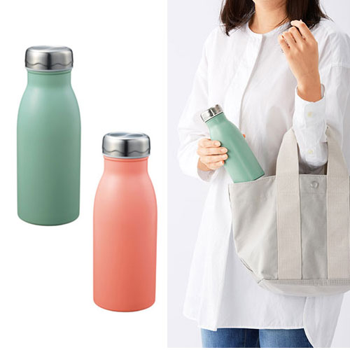
【提案書】
メルラッテ 真空ステンレスボトル390ml
特徴
ミルクボトル風の曲線的なデザインがとっても可愛らしい390mlサイズのボトルです。真空構造のため保冷も保温もしっかりしてくれる上、サイズ感も職場に持っていくのに最適です。
納期
納期スペース
仕様
カラー展開：ピンク・ブルー 2色取混ぜ
素材：ステンレス・PP・シリコン
サイズ：φ68×180mm
包装：化粧箱
備考：真空構造、容量/390ml
お見積
お見積りスペース

Slide 31
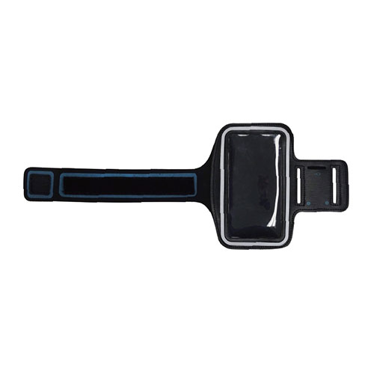
【提案書】
モバイルアームポーチ
特徴
ジョギングやウォーキングなどの際に、ポケットの中に入れておくと邪魔なスマホを腕に装着することができるとっても便利なアームポーチです。スポーツイベントの特典用などにも人気です。
納期
納期スペース
仕様
素 材 ： スパンデックス・TPU
サイズ ： 450×175×4mm
包 装 ： ポリ袋入
お見積
お見積りスペース

Slide 32
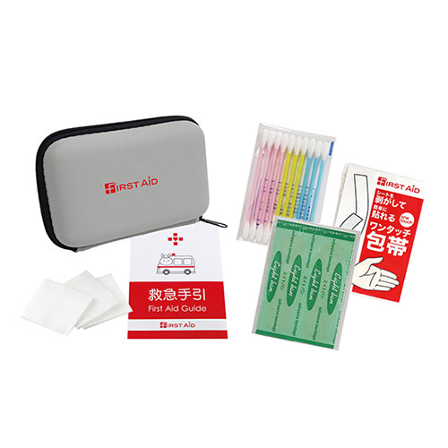
【提案書】
コンパクトファーストエイドキット6点セット
特徴
バッグなどにサッと入れられる手頃なサイズのセミハードケース入りの上、いざという時に役立つ救急6点セットです。突然見舞われる災害時用などに備えておくと安心。是非ご活用ください。
納期
納期スペース
仕様
サイズ ： 収納ケース:117×78×33mm
包 装 ： 化粧箱
備 考 ： 収納ケース・絆創膏5P・ワンタッチ包帯・コットンパフ3P・綿棒 10P・救急手引
お見積
お見積りスペース

